Slide 1

PQRSDF ENERO
EXPERIENCIA DEL USUAIO

Slide 2

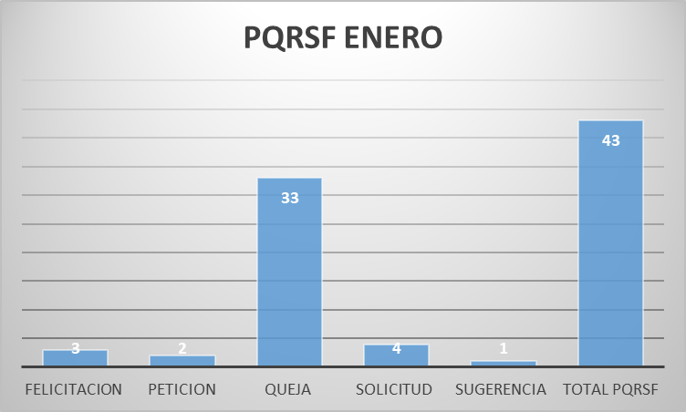

PQRSDF
Durante el mes de enero se presentaron 43 PQRSF, de las cuales 33 quejas, 4 solicitudes, 3 felicitaciones, 2 peticiones y 1 sugerencia.

Slide 3

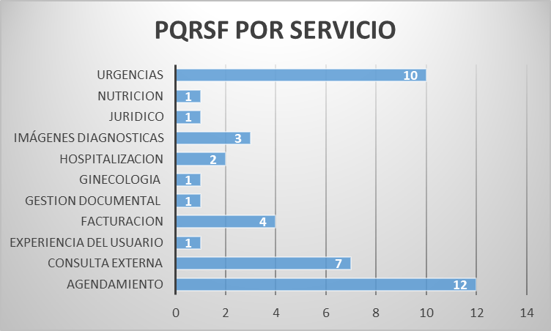

PQRSDF POR SERVICIO
Los servicios con mayor número de PQRSF corresponden a agendamiento con 12, urgencias 10, consulta externa 7.

Slide 4
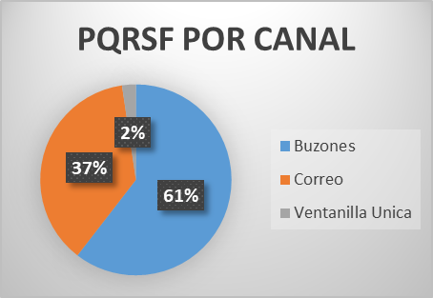

PQRSDF POR CANAL DE RECEPCIÓN
El canal de recepción con mayor número de PQRSF son los buzones. ENERO

Slide 5
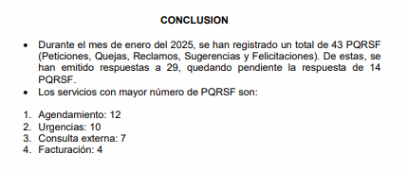


Slide 6
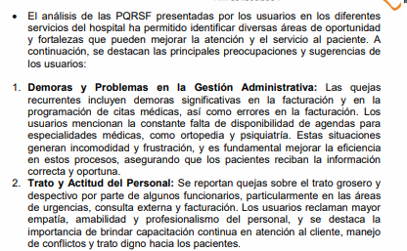

Slide 7


